Slide 1
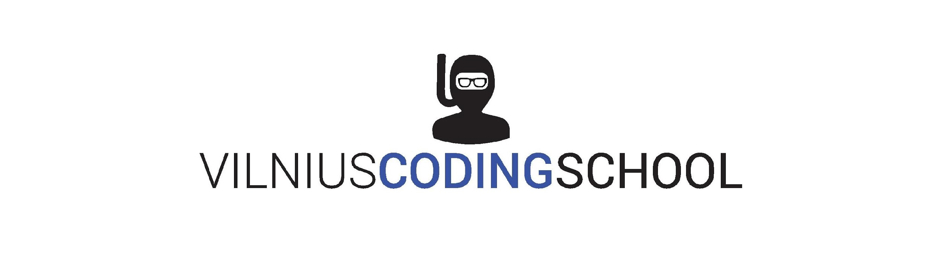
C#
9-a paskaita
Kartojam interfeisus
LinQ

Slide 2
Pamokos turinys
Pasikartojam interfeisus
LinQ ir lambda išraiškos
Paveldėjimas, jei spėsim

Slide 3
LinQ
Naudojantis LinQ biblioteka, galima operuoti duomenų kolekcijomis - jose ieškoti elementų, juos rūšiuoti, sumuoti ir t.t.
using System.Linq;
var masyvas = new int[10];
var sarasas = masyvas.ToList();
var elementuSuma = masyvas.Sum();

Slide 4
Naudingos f-jos
var masyvas = new int[10];
var sarasas = masyvas.ToList();
var pirmasElementas = sarasas.First();
var paskutinisElementas = sarasas.Last();
var skirtingiElementai = sarasas.Distinct();
var min = sarasas.Min();
var max = sarasas.Max();
var vidurkis = sarasas.Average();
var dalisSaraso = sarasas.Skip(2).Take(3);
masyvas = sarasas.ToArray();

Slide 5
Užduotis
Susikurkite skaičių masyvą ir pabandykite prieš tai rodytas funcijas šioms užduotims atlikti:
Paskaičiuokite jų bendrą sumą
Grąžinkite min ir max reikšmes
Grąžinkite skaičių vidurkį
Grąžinkite pirmą ir paskutinį elementą
Padarykite taip, kad sąraše nebebūtų pasikartojančių skaičių
Grąžinkite sąrašo dalį nuo 5-o iki 9-o el-o.

Slide 6
Lambda išraiškos
Lambda išraiškos yra anoniminės f-jos - t.y. f-jos neturičios pavadinimo.
Tokia f-ja gali būti priskirta kintamajam ir paskui perduota į kitą f-ją kaip parametras.
Func<int, bool> myFunc1 = x => x == 5;
Parametrai
Grąžinamas rezultatas

Slide 7
Lambda išraiškos
Gali turėti kelis parametrus
Galima rašyti ne tik vienos eilutės f-jas.
Func<int, int, int> myFunc3 = (x, y) => {
var sum = x + y;
return sum;
};

Slide 8
Lambda ir LinQ kartu
LinQ galima naudoti kartu su lambda f-jomis.
Jos padeda filtruojant/rūšiuojant - nurodo pagal kokias savybes išfiltruosime/rūšiuosime el-us.
Padeda dirbant su objektų sąrašais.
var skaiciuMasyvas = new int[5] { 12, 99, 87, 3, 1 };
var didesniUz30 = skaiciuMasyvas.Where(skaicius => skaicius > 30);
var surusiuotiDidejimo = skaiciuMasyvas.OrderBy(y => y);
var surusiuotiMazejimo = skaiciuMasyvas.OrderByDescending(x => x);

Slide 9
Naudingos f-jos
var maxPlotas = figuros.Max(f => f.ApskaiciuokPlota());
var minIlgis = figuros.Min(f => f.ApskaiciuoIlgi());
var pagalPlota = figuros.OrderBy(f => f.ApskaiciuokPlota());
figuros.ForEach(f => f.AtspausdinkInformacija());
var naujas = skaiciuMasyvas.Select(x => $"Skaicius {x} \n");
//Skaicius 12
//Skaicius 99
//...

Slide 10
Užduotys
Parašykite programą, kuri iš sąrašo išrenka tik lyginius skaičius ir tą naują sąrašą atspausdina.
Parašykite programą, kuri grąžina iš duoto sąrašo tik skaičius didesnius už 10, bet mažesnius už 20.
Parašykite programą, kuri surūšiuoją gautą masyvą mažėjančia tvarka ir atspausdina kiekvienam skaičiui jo kvadratą tokiu formatu:
{ Skaicius = 9, Kvadratas = 81 }
{ Skaicius = 8, Kvadratas = 64 }
{ Skaicius = 6, Kvadratas = 36 }
{ Skaicius = 5, Kvadratas = 25 }
Pasibandykite f-jas su jūsų figūrų masyvu, kaip parodyta pavyzdžiuose

Slide 11
Užduotis
Parašykite programą, kuri turi miestų pavadinimų (string) masyvą ir iš jo išrenka tinkamą miesto pavadinimą pagal duotą pirmą ir paskutinę raides.
(Turėsite prisiminti string operacijas StartsWith ir EndsWith)
Pavyzdys:
Masyvas: [“ROME”,“LONDON”,“NAIROBI”,“CALIFORNIA”,“ZURICH',“NEW DELHI”,“AMSTERDAM”,“ABU DHABI”,“PARIS” ]
Įvesta pirma raide: A
Įvesta paskutinė raide: M
Rezultatas:
Miestas, kuris prasideda A ir baigiasi M yra : AMSTERDAM

Slide 12
Užduotis
Parašykite programą, kuri turėtų Interfeisą IGyvunas, kuris turėtų:
Savybe UsuSk,
Savybe Svoris
Metodą Kalbek,
Metodą SpausdinkInformacija
Sukurkite dvi skirtingas gyvūnų klases, kurios implementuotų šį interfeisą
Sudėkite po kelis šių klasių objektus į vieną gyvūnų masyvą
Atspausdinkite visų gyvūnų informaciją pasinaudoję LinQ
Surūšiuokite visus gyvūnus pagal svorį mažėjančia tvarka ir vėl atspausdinkite
Suraskite gyvūnus iš sąrašo, kurie turi daugiau nei tris ūsus ir atspausdinkite tokiu formatu: “Turiu tiek {x} ūsų”
Paimkite iš masyvo el-us nuo 2-o iki 4-o ir visiems liepkite pakalbėti.

Slide 13
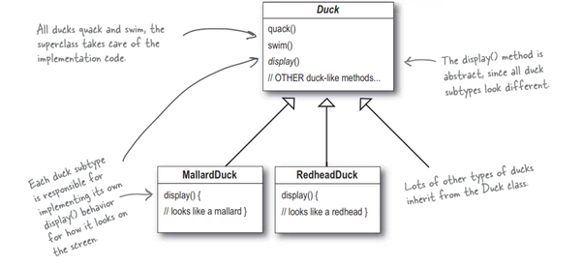
Paveldėjimas

Slide 14
Paveldėjimas - pavyzdys su figūromis
public class Figura
{
public string Pavadinimas { get; set; }
public void AtspausdinkInfo()
{
Console.WriteLine($"Aš esu {Pavadinimas}");
}
}

Slide 15
Paveldėjimas - pavyzdys su figūromis
Tėvinė klasė
Figūra
Kvadratas
Apskritimas
Status trikampis
Stačiakampis

Slide 16
Kaip paveldėti klasę?
Lygiai, kaip ir implementuojame interfeisą, per : dvitaškį.
public class Kvadratas: Figura
{
private double _krastine;
public Kvadratas(double krastine, string pavadinimas)
{
_krastine = krastine;
Pavadinimas = pavadinimas;
}
public double PaskaiciuokIlgi() => _krastine * 4;
public double PaskaiciuokPlota() => _krastine * _krastine;
}
Tėvinė klasė
Paveldime visas tėvinės klasės savybes ir metodus ir galime juos naudoti!!!

Slide 17
Paveldėjimų tipai
Galima paveldėti TIK vieną klasę, bet galima implementuoti DAUG interfeisų!!!
Figūra
Figūra
Figūra
Stačiakampis
Aspkritimas
StatusTrikampis
Trikampis
Kvadratas
Single
Multi Level
Hierarchical

Slide 18
Dar kelios taisyklės
Kadangi galime paveldėti TIK vieną klasę, bet DAUG interfeisų, tai pirmiausia po dvitaškio rašome, iš kokios klasės paveldime, jei tokią yra, o paskui per kablelį visus interfeisus, kuriuos implementuojame.
Tėvinė klasė
Implementuojami interfeisai

Slide 19
Užduotis
Implementuokite šį pavyzdį su antimi pagal duotą schemą:

Slide 20
virtual metodai tėvinėje klasėje
Jei norime leisti, kurį nors metodą iš tėvinės klasės vaikams perrašyti, tai reikia pridėti raktinį žodį virtual deklaruojant tą metodą.
Jei vaikinės klasės neperrašys to metodo, tada jį vis tiek paveldės ir jis veiks taip, kaip aprašytą tėvinėje klasėje.
public class Figura
{
public string Pavadinimas { get; set; }
public virtual void AtspausdinkInfo()
{
Console.WriteLine($"Aš esu {Pavadinimas}");
}
}
virtual pridedamas po viešumo deklaravimo, bet prieš grąžinamos reikšmės tipą.

Slide 21
override metodas paveldinčioje klasėje
Tėvinė klasė
public class Kvadratas: Figura
{
private double _krastine;
public Kvadratas(double krastine, string pavadinimas)
{
_krastine = krastine;
Pavadinimas = pavadinimas;
}
public override void AtspausdinkInfo()
{
Console.WriteLine($"As esu {Pavadinimas}. Mano krastines ilgis: {_krastine}");
}
public double PaskaiciuokIlgi() => _krastine * 4;
public double PaskaiciuokPlota() => _krastine * _krastine;
}
Paveldime visas tėvinės klasės savybes ir metodus ir galime juos naudoti!!!
Perrašome tėvinės klasės metodą taip, kaip mums patogu.

Slide 22
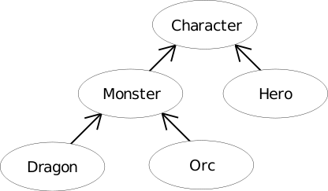
Užduotys
Sukurkite klases pagal šią schemą:

Slide 23
Užduotis - Žaidimas
Character turi turėti vardą, HP (health points) bei puolimo galios savybę (kiek puolant max taškų bandys atimti) ir galimybę kalbėti.
Hero klasė turi turėti supergalios pavadinimą bei metodus puolimui ir gynybai.
Taip pat Hero turi turėti skydą, kuris jam papildomai pridės/atrems taškų ginantis.
Puolimo ir gynybos metodai turi automatiškai generuoti, kiek taškų atrems arba kiek taškų bandys atimti iki max galimos puolimo tasku ribos (Math.Random)
Monster klasė turi turėti metodą, kuris leis pabaisai urgzti
Dragon klasė turi turėti ne tik paprasta puolimo metodą, bet ir metoda - DeginkUgnimi, bei savybės UodegosIlgis ir Spalva
Orko klasė turi turėti ginklo pavadinimą, kuris jam prie kiekvienos atakos pridės papildomų taškų, bei puolimo metodą

